Slide 1

REDES NEURAIS ARTIFICIAIS
CPGEI – FASE III – 2012
Profa. Valéria Arruda
lvrarruda@utfpr.edu.br
Tel: 33104689
/ CPGEI - profa. Valéria Arruda

Slide 2
OBJETIVOS
Conceitos básicos sobre as arquiteturas de redes neurais e das regras de aprendizado.
Ênfase na análise MATEMÁTICA das redes e dos métodos de treinamento.
Aplicações em problemas de engenharia tais que processamento de sinais e imagens, reconhecimentos de padrões e sistemas de controle.
Não: Todas as arquiteturas, implementação (VLSI, ótica, etc), Biologia e psicologia.

Slide 3
Cronograma
1ª. Semana: Introdução
2ª. Semana: Aprendizagem
3ª. Semana: Perceptrons
4ª. Semana: Multiperceptron
5ª. Semana: Algoritmo de retropropagação do erro
6ª. Semana: Redes RBF
7ª. Semana: Mapas Auto-organizaveis
8ª. Semana: Redes Recorrentes
9ª. Semana: Outras redes
10ª. Semana: Redes recorrentes dinâmicas

Slide 4
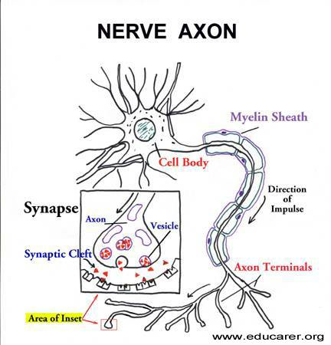
O que é um neurônio natural?
Entrada: Sinapses são as ligações entre os dendritos e o corpo da célula (soma)
Saída: Axônio repleto de mielina garante uma propagação rápida,
Funcionamento do neurônio:
Um sinal na sinapses aciona os neurotransmissores (Na/K/Cl) que aumentam ou diminuem a tensão(Volts) na membrana da célula
Grandes variações na tensão
tensão excede um limiar
gera uma potencial ação ou um pico

Slide 5
O que é um neurônio artificial?
O NA faz a soma ponderada de sua entrada e aplica uma função de ativação
NÃO LINEAR
No. de entradas
Valor do peso
Tipo de função

Slide 6
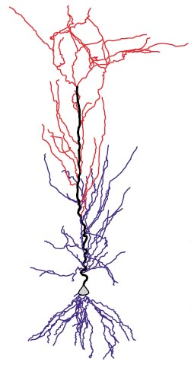
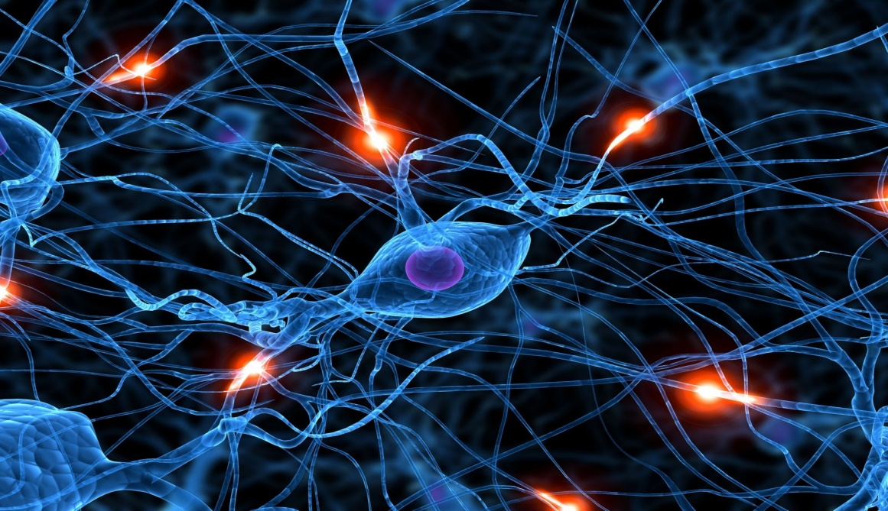
Rede Neural Natural
Os sinais das sinapses são somados no “soma’” através de “produto interno biológico”, se o resultado da soma excede o limiar uma descarga ocorre através dos axônios acionando as outras sinapses conectadas

Slide 7
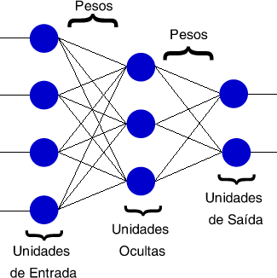
Rede Neural Artificial
Os sinais na entrada dos neurônios são somados e comparados a um limiar, a diferença é propagada para a próxima camada.
Modelo matemático de uma Rede Neural Artificial
≠
Rede Neural Biológica

Slide 8
RNA vs RNB?
Baixa complexidade: chip VLSI ordem 10⁶ neurônios, simulação 100 mil neurônios
Velocidade de processamento alta: 30 a 200 milhões de operações por segundo
Eficiência energética: melhores computadores 10⁻⁶ J / operação /s
Alta complexidade: cérebro humano 10¹¹ neurônios
Velocidade de processamento baixa: tempo de reação biológico da ordem de 1 a 2 milisegundos
Eficiência energética: cérebro 10⁻¹⁶ J / operação /s
Analogia fraca
Engenharia e Ciências
Valor das RHA repousa na análise matemática de funções não lineares, modelagem de sistemas dinâmicos e em simulações por computador.

Slide 9
Aplicações
Aerospacial: piloto automatico, simulador de voo, controle de tráfeo aéreo, deteção de faltas em componentes
Defesa: anti-missil, discriminação de objetos, reconhecimento de face, extraçãode caracteristicas, sonar, radar, processamento de imagens,
Eletrônica: predição de sequencia de códigos, lay-out de chips, analise de falhas , modelagem não-linear e controle, sintese de voz.
Robótica: controle de trajetória, sistemas de visão, controle de manipuladores.
Voz: reconhecimento de fala, compressão de fala, classificação de vogais, sintese de voz.
Banco/seguros: análise de mercado, taxa de juros automático, sistemas de emprestimos, reconhecimento de cheques,
Telecomunicações: comprensão de imagens e dados, trqadução em tempo real, qualidade de video
Sistemas de transporte: Diagnósticos de freios em caminhos, scheduling de veículos, sistemas de roteamento
/ CPGEI - profa. Valéria Arruda

Slide 10
Histórico de RNA
1943: McCulloch–Pitts : primeiro neurônio (início)
1949: Hebb: primeira regra de aprendizagem p/ cálculo de pesos
1962: Rosenblatt: neurônio Perceptron, aprendizado, prova de convergência
1969: Minsky & Papert: livro Perceptrons, limitações das redes
1960-62: Widrow and Hoff : Adaline and regra de aprendizado LMS (delta)
13 anos de Hibernação
1982: Hopfield: redes recorrentes simétricas, funções de energia
1982: Kohonen: mapas auto-organizaveis, aprendizado competitivo
1986: Rumelhart: Algoritmo de retropropagação do erro
Presente: interpretação probabilistica, redes bayesianas, redes spiking
/ CPGEI - profa. Valéria Arruda

Slide 11
Propriedades das RNAs
Nivel de abstração alto – mapeamento entre a entrada e a saída
São usadas quando os dados ou funções são incertos
São capazes de “aprender” a partir de um conjunto de dados
Podem generalizar as instancias aprendidas para dados não usados
ATRIBUTOS CHAVES
Computação paralela
Representação distribuida e armazenamento de dados
Aprendizado ( as redes se autoadaptam para resolver problemas)
Tolerantes a falhas (insensíveis a falhas nos componentes)
APROXIMADOR UNIVERSAL
/ CPGEI - profa. Valéria Arruda

Slide 12
Topologias das RNAs
completely connected
feedforward
(directed, a-cyclic)
recurrent
(feedback connections)
/ CPGEI - profa. Valéria Arruda

Slide 13
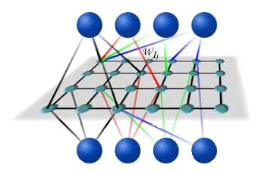
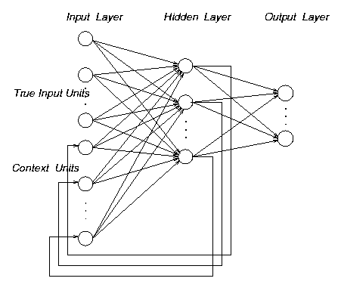
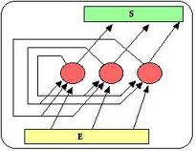
Topologias das RNAs (cont)
Mapa de Kohonen
Rede recorrente dinâmica
Rede de Hopfield
/ CPGEI - profa. Valéria Arruda

Slide 14
Regras de Aprendizagem
Aprendizagem supervisionado
Um conjunto de exemplos representativos do comportamento desejado apra a rede é apresentado (entradas/targets):
Aprendizagem por reforço
Um índice de desempenho ou um score é fornecido a rede para avaliar o seu desempenho (recompensa /punição)
Aprendizagem não-supervisionado
Somente as entradas são apresentadas a rede que aprende a agrupar (classificar) as entradas – clusterização.
/ CPGEI - profa. Valéria Arruda

Slide 15
AVISOS
Criação, treinamento e testes de um modelo RNA requer 90% de tempo e esforço.
O pré-processamento dos dados e a formação dos conjuntos de treinamento e validação são passos “cruciais”.
A escolha da arquitetura da rede NÃO é uma tarefa TRIVIAL: a rede deve ser grande o bastante para permitir um erro pequeno (aprender) MAS pequena o suficiente para generalizar :
PLASTICIDADE vs APRENDIZADO
Pontos chaves
Sobretreinamento
Tempo computacional (número de neurônios, tamanho do passo de aprendizado)
Inicialização dos pesos.
/ CPGEI - profa. Valéria Arruda

Slide 16
Conclusões
RNA são ferramentas alternativas para tratamento de informações
RNA não são MÁGICAS mas baseadas em forte metodos matemáticos
RNA são soluções interessantes quando existem muitos dados (exemplos) disponiveis, e o problema não pode ser estabelecido através de regras simples;
RNA são aplicaveis em processamento de dados “sensoriais” tais que visão, fala, imagem, robotico, controle, etc.
RNA tornam possiveis “experimentos incriveis” como dispositivos controlado por voz, por sinais cerebrais, etc..
/ CPGEI - profa. Valéria Arruda

